Slide 1
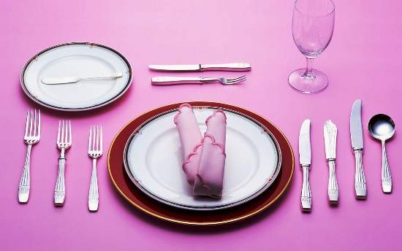
Правила этикета за столом
Презентация Мальковой Софии Александровны

Slide 2
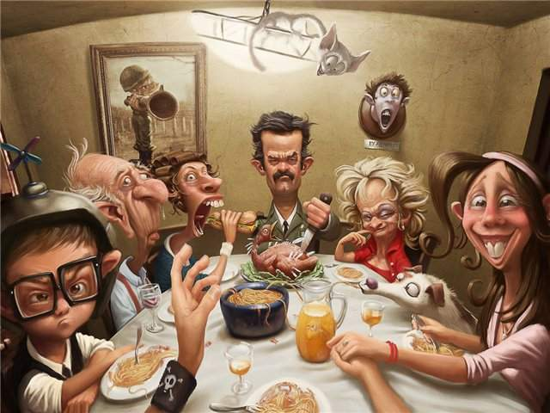
Введение
Зачастую за столом приходится общаться с людьми различного возраста, пола, профессии, национальности, разного культурного уровня, психического склада и т. д. В своем поведении надо стремиться к тому, чтобы каждый из присутствующих чувствовал себя свободно и непринужденно за столом,
получая удовольствие не только от вкусно приготовленных блюд, но и от хорошей сервировки, а также от общения.
Поэтому очень важно умение правильно вести себя в обществе, твердое знание норм поведения и правил этикета.

Slide 3
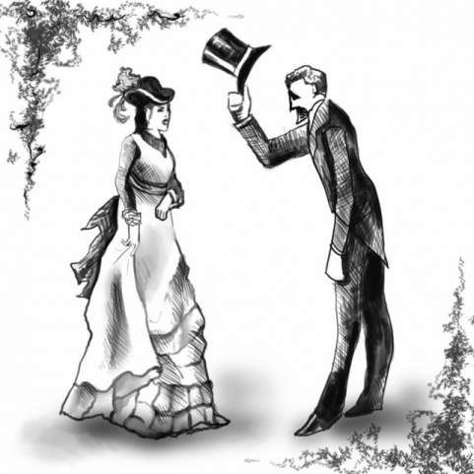
Что такое этикет?
Этикет — это совокупность исторически сложившихся правил поведения человека в обществе. Правила этикета обычно складываются в тесной связи с развитием культуры народа, его национальными традициями и основаны на воспитании в людях вежливости, внимания, уважения друг к другу.

Slide 4
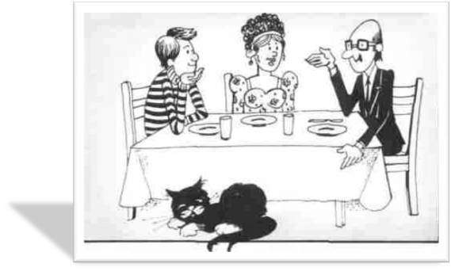
В основе правил поведения за столом лежит соблюдение эстетических норм, удобство и целесообразность. Так, не рекомендуется
1. сидеть слишком далеко от края стола или слишком близко и класть локти на стол. Этим вы можете стеснить соседа
2. На стуле следует сидеть прямо, не нагибаясь над тарелкой. Если же вы слишком далеко откинетесь на спинку стула, то можете закапать костюм соусом.
3. Не полагается тянуться через стол — положить блюдо на тарелку может официант.

Slide 5
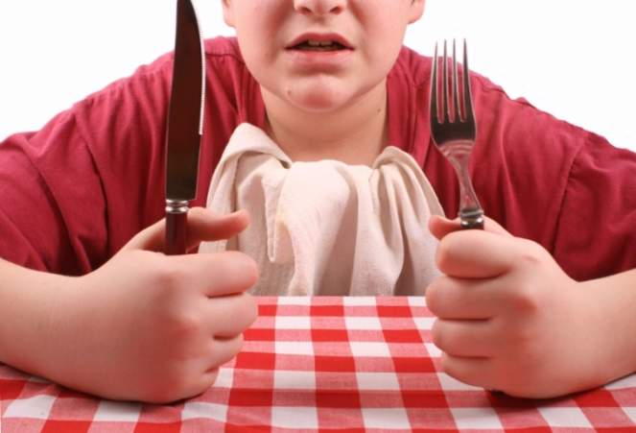
В основе правил поведения за столом лежит соблюдение эстетических норм, удобство и целесообразность.
Взяв салфетку, предназначенную для индивидуального пользования, нужно развернуть ее и положить на колени, чтобы предохранить костюм или платье от капель, брызг, крошек.
После еды салфеткой можно вытереть концы пальцев, но для губ правильнее пользоваться собственным носовым платком. Закончив еду, салфетку, не складывая, кладут на стол.
Детям салфетку заправляют за воротник.

Slide 6
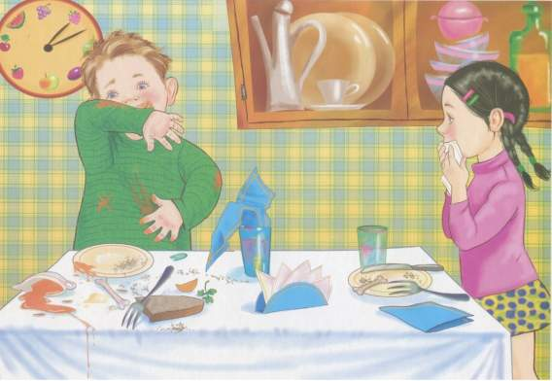
Почему и зачем нужно соблюдать этикет?
Во время еды необходимо следить за собой, соблюдая сложившиеся правила.
Неэстетичная манера есть вызывает раздражение у окружающих. Есть с аппетитом не значит есть торопливо. Если блюдо нравится, можно доесть его до конца, но некрасиво выглядит кусочек хлеба на конце вилки, которым иногда очищают тарелку от остатков блюда

Slide 7
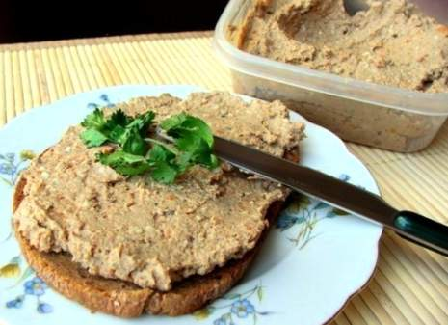
Ряд правил вызывается требованиями эстетики
Ряд правил вызывается требованиями эстетики. Так, некрасиво откусывать от большого куска хлеба или целой булки, поэтому от них по мере надобности отламывают пальцами маленькие кусочки; иногда хлеб предварительно нарезают небольшими кусочками. При подаче икры ее предварительно кладут лопаточкой на тарелку, а затем намазывают на небольшие кусочки хлеба. Съев первый кусочек, можно намазать второй и т. д. Точно так же едят паштеты, масло, используя специальные ножи для намазывания.

Slide 8
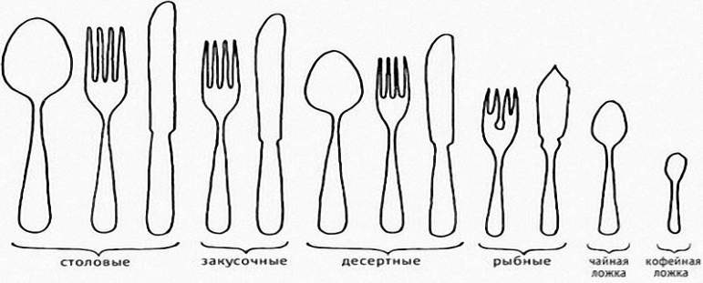
Семья Столовых-Приборов
Существуют определенные правила и при пользовании столовыми приборами.
Так, холодные закуски едят закусочными вилкой и ножом;
горячие из кокотницы или кокильницы — кокотной вилкой или чайной ложкой;
рыбу в горячем виде — рыбными ножом и вилкой;
горячие мясные блюда — с помощью столового ножа и вилки;
десертные блюда (пудинг, мороженое) — с помощью ложки;
фрукты — с помощью фруктовых ножа и вилки и т. п.

Slide 9
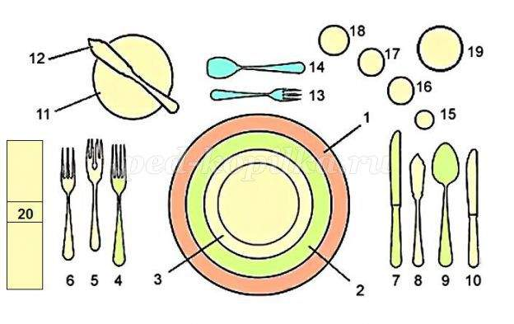
Расположение столовых приборов на столе

Slide 10
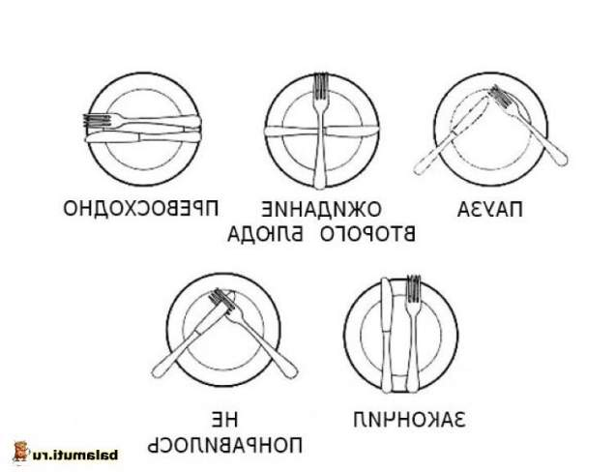
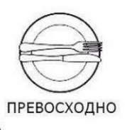
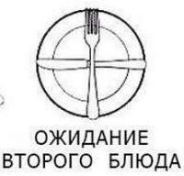
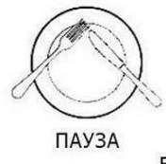
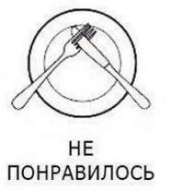
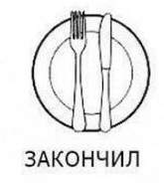
У приборов есть свой язык, попробуем его разгадать

Slide 11
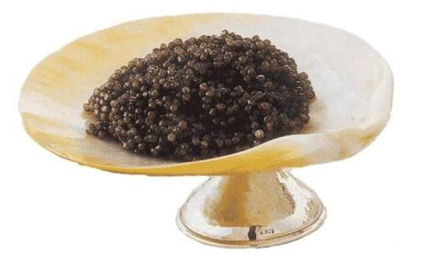
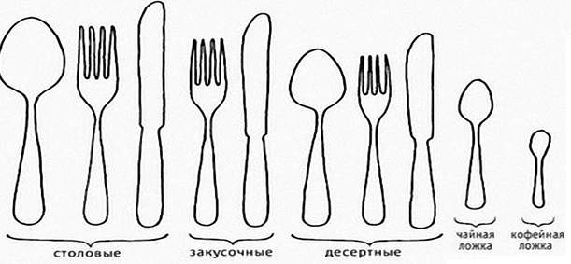
Викторина
Правильно ли здесь сервирована икра?
да
Какая группа столовых приборов пропущена?
Рыбные, вилка и нож

Slide 12
Спасибо за внимание!

